Slide 1
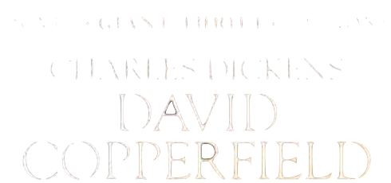

读书报告《大卫·科波菲尔》 【英】查尔斯·狄更斯 2025年1月
读书报告《大卫·科波菲尔》 © 2025 by 幸草_Tarikko-ScetayhChan is licensed under CC BY 4.0.
To view a copy of this license, visit https://creativecommons.org/licenses/by/4.0/

Slide 2
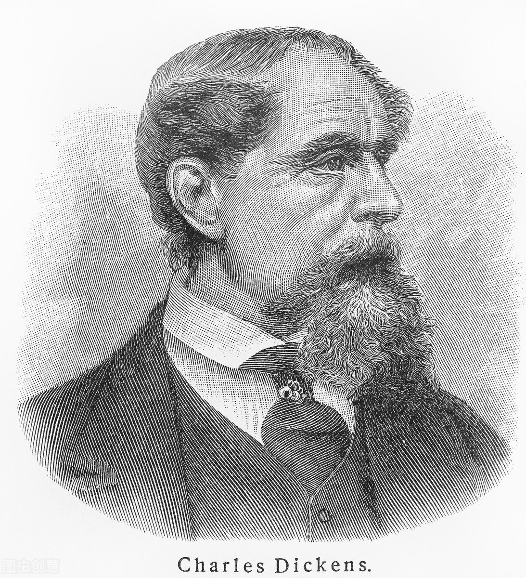
英国作家・英国皇家学会工艺院院士・记者
代表作品
1836年《博兹札记》（散文集）
1837年《匹克威克外传》（长篇小说）
1838年《雾都孤儿》（长篇小说）
1850年《大卫· 科波菲尔》（长篇小说）
1854年《双城记》（长篇历史小说）
查尔斯·狄更斯（1812—1870）
——开拓英国批判现实主义文学，善于描绘小人物的经历与面貌。
Notes:
《博兹札记》的时候呢，狄更斯还是在当记者，写的不是小说。因为这篇《匹克威克外传》而出名之后，他除了体裁有变化，他对商业的态度也发生了变化。

Slide 3

故事梗概・人物形象
本书以第一人称视角叙述大卫·科波菲尔的一生。父亲去世于他出生的半年前，大卫由母亲以及女仆照顾长大。不久，母亲改嫁摩德斯通。摩德斯通凶恶残暴，大卫被他送到女仆的哥哥——渔民佩克提在海边的家中。佩克提善良正直，与养子女海穆、艾米丽相依为命。
大卫不久回到家，但摩德斯通百般刁难母子俩，大卫也在生日当天听闻了母亲的死讯。摩德斯通随后送大卫去当洗刷童工，大卫开始了艰苦的生活。接着，大卫投奔了姨婆贝西小姐。心地善良的贝西寄宿大卫于律师威克菲尔家中，大卫继续读书，期间与威克菲尔之女安妮斯熟识。
中学毕业旅行时，大卫遇见了从前的同学斯蒂弗茨，两人一起拜访了佩克提。艾米丽经不住阔少爷斯蒂弗茨的引诱，抛弃海穆，与斯蒂弗茨私奔，佩克提非常痛苦，发誓要找回艾米丽。
大卫实习于伦敦斯本罗律师事务所。得知威克菲尔律师被文书希普设计陷害，一时走投无路，大卫非常愤慨。此时大卫爱上了斯本罗律师的女儿朵拉，并与之结婚。但婚后生活并不理想，朵拉是个美丽而头脑简单的「洋娃娃」；贝西也濒临破产，大卫的生活一度受挫。
大卫遇见他当童工时的房东米考伯，即希普的秘书。他揭露了希普陷害威克菲尔并导致贝西破产的种种阴谋。最后，希普被捕入狱。
佩克提和海穆终于风尘仆仆地找到了艾米丽，她已被斯蒂弗茨抛弃。佩克提决定将她带去澳大利亚开始新生活。悲剧的是，在启程前遇到了一只遇难船，仅存的一名旅客挂在桅杆上，海穆跳海营救，最后遇难，随后他们惊恐地发现这名旅客正是斯蒂弗茨。感动于海穆的行为，艾米丽终身不嫁，投身劳动事业于澳洲。
大卫终于成了一名作家，朵拉却患上重病，不久离开人世。大卫满怀悲痛地出国旅行散心，三年后返回英国时，才发觉安妮斯一直爱着他。两人最终走到了一起，与贝西和女仆愉快地生活着。

Slide 4
威克菲尔：「要让我好好地替你出主意，你知道，就得先解决那个老问题——你这样做，动机何在？」
贝西：「真见鬼，老问动机，那不是明摆着吗？这不就是为了让孩子生活幸福，成为有用的人。」

Slide 5
我父亲在楼上的一间小房间里留下来为数不多的一些书，家里从没人去为它们操过心。由于那间小房间紧挨我的卧室，我可以很容易拿到它们。就从那间无人管理的小房间里，走出了罗德里克·兰顿……这么一群显赫人物，他们都把我当作朋友。他们保全了我的幻想，保全了我对某些超越于我当时处境的东西的希望。他们——还有《一千零一夜》和《精灵的故事》——没有对我造成任何害处，就算那些书中有些是有害的对我也没害，我一点也没发现那害处。
Notes:
这个地方就很有意思，大卫看的书不是什么《圣经》之类的，而是《一千零一夜》和《精灵的故事》这种；而且还是叙述性很强的书，不是那种全靠说明情感和道理来麻痹人的。

Slide 6
「要卑贱（umble），尤利亚，这样你就有前途。我和你在学校的时候，耳朵里灌的一直就是这些东西，这也就是最有用的东西。只要卑贱，就能成功！」
——希普的父亲
Notes:
这是希普的父亲说的。这个地方狄更斯也是伏笔老手了，看到这里已经能猜到结局了。

Slide 7
其余的，则多少只是一场断断续续的梦而已。
我梦见，他们带着朵拉进来了。
我梦见，牧师和他的助手出现了。
…………
我梦见，我们举行了婚宴，席上有许多好吃好喝的东西，既精致，又丰盛。
我梦见，从驿站租来的一对驿马，已经套在车上；朵拉去换衣服，我的姨婆和克拉里莎小姐留在我们身旁。
我梦见，朵拉已经做好起程的准备：拉芬妮娅小姐一直依依不舍地站在她的身旁。她不愿失去这个曾给她带来那么多乐趣的漂亮宝贝。
我梦见，当朵拉终于要向大家道别时，大家都围到她的身旁，他们的服饰飘带五彩缤纷，犹如一个花坛。我的宝贝在这片花丛中挤得几乎喘不过气来。最后终于笑着、叫着从花丛中走出来了，投入了我妒意重重的怀抱。
Notes:
除此之外，狄更斯的艺术手法虚实结合也是占比了很大的篇幅。此处是大卫结婚前的情景。

Slide 8
……我所看到和听到的上门来的人，只有债主。这班人没早没晚的都找上门来，其中有的人凶得不得了。这种时候，米考伯先生真是又伤心，又羞愧，甚至悲惨得不能自制，用一把剃刀做出抹脖子的动作来（这是有一次他太太大声尖叫起来我才知道的）。可是在这过后还不到半个小时，他就特别用心地擦亮自己的皮鞋，然后哼着一支曲子，摆出比乎时更加高贵的架势，走出门去。米考伯太太也同样能屈能伸。我曾看到，她在三点钟时为缴税的事急得死去活来，可是到了四点钟，她就吃起炸羊排、喝起热麦酒来了（这是典当掉两把银茶匙后买来的）。
…………
最后，米考伯先生的困难终于到了危急关头，一天清晨，他被捕了，被关进赛德克的王座法院监狱。在走出家门时，他对我说，他的末日到了——我真以为他的心碎了，我的心也碎了。可是我后来听说，就在那天上午，有人看到他正兴高采烈地在玩九柱戏呢。
在他入狱后的第一个星期天，我就去看了他，并跟他一起吃了顿中饭。我记得，他郑重地劝告我，要拿他的这种结局引以为戒；他要我千万记住：
（第十一章）
一个人要是每年收入二十镑，花掉十九镑十九先令六便士，那他会过得很快活，但要是他花掉二十镑一先令，那他就惨了。
Notes:
米考伯的话。
其实这里可以看到这本书也并非如评论所说「人物形象分明，好即为好差即为差」。看这里说，米考伯夫妇欠了债，但是债主过问之后他们又自在起来——但，如果是悲观主义者甚至批评家就会说「这些人物很两面」怎么这么样的。

Slide 9
当我奔向人们把他拖回来的地点时，只看到海里有一些碎片在打着旋涡，好像打碎的只不过是只木桶。人人脸上都露出一片惊慌之色。他们正好把他拖到我的脚边——他已毫无知觉——死了。人们把他抬到最近的一座房子里。就在这时，有个我跟艾米莉小孩子时就认识的渔夫，来到门口，低声叫着我的名字。
「先生，」他说，他那饱经风霜的脸上挂着泪水，脸色煞白，嘴唇在颤抖，「你可以去那边一下吗？」
他把我领到海边。就在艾米莉和我，两个小孩，找贝壳的地方—就在昨晚刮倒的那条旧船的一些碎片被风吹得四散的地方——就在他伤害了的那家人家的废墟上——我看见他头枕胳臂躺在那儿，就像我在学校里经常看到的他躺着时的那种样子。
——第六十四章
哦，斯蒂弗茨啊！你本来用不着说的，当我们最后一次在一块儿谈心的时候——我根本没有想到，那是我们永别的时刻——你本来用不着说，「要想到我最好的地方！」「我一向都那么做的：现在，我亲眼见到这番情景，我还能改变吗？
——第六十五章
Notes:
这个地方描写的并不是海穆啊，这里正好第六十四章结尾了。来看下一章。
呐，是斯蒂弗茨。

Slide 10
主题核心
小说以主人公大卫·科波菲尔的人生轨迹为叙事线索，寓意「有奋斗才会有成功」的哲理，表达明确的「爱憎分明」的处事态度。
狄更斯正是利用大卫经历的悲惨遭遇引起人们深切同情，批判社会中人性的缺失和道德的沦，表达对高尚、正直优秀品质的肯定和赞扬。

Slide 11
「……最起码还能活下去，因为结局是善有善报的。」
形象塑造？
（从理想到现实）
（获取尚有希望的时间）
Notes:
接下来主要说这本书对我的价值。
查狄更斯生活经历的时候，看见有评论：
【1】
呃……在狄更斯的小说中，之所以选这一本是因为结局比较完美，相较于《雾都孤儿》和《双城记》，尤其是《双城记》最后主角被押上刑场，这本书算是个喜剧。
如此，我的喜好是读完美结局，所以推荐了《大卫·科波菲尔》。
再谈谈对喜剧的看法。起因是我也搜到了扫兴的观点，比如说「这一切都是虚假的」之类，我就不放出来了。
其实极端乐观极端悲观的人或理想主义者最喜欢这样的剧情。但是就观察而言，他们最后会因为现实的残酷【2】而转为失望。
因此需尽可能推迟这份失望，争取理想尚存的时间，越多则努力越多。这也是我所希望的。
然后是【3】关于人物形象的刻画。《大卫·科波菲尔》的人物形象非常鲜明，不像少部分西方小说，看完了描述不出来主人公的形象，仿佛是一团墨迹。这里不是说好即好坏即坏，如果一个人物是两面性的，只要刻画细腻，也都能体现出来。比如关于大卫的心理描写是清晰的，对别人的语言描写是有轮廓的，在这方面，艺术价值超过了很多小说。

Slide 12
感谢倾听
Notes:
以上是对《大卫·科波菲尔》的推荐内容。期待诸位可以在阅读时产生出与我相仿的感触或想法。感谢聆听。

